Slide 1

第六节
高斯(Gauss)公式
通量与散度
第十一章
一、高斯公式
二、简单应用
三、物理意义—通量与散度
高斯 Gauss,K.F. (1777–1855)
德国数学家、物理学家、天文学家

Slide 2
格林公式把平面上的闭曲线积分与
所围区域的二重积分联系起来.
本节的高斯公式表达了空间闭曲面
上的曲面积分与曲面所围空间区域上的
三重积分的关系.
它有明确的物理背景—
通量与散度.

Slide 3
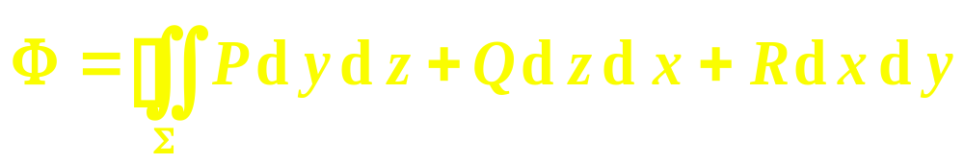
设稳定流动的不可压缩流体的速度场为
求单位时间从闭曲面 ∑内流出的流量Φ .
由坐标曲面积分之单位时间从闭曲面 ∑内流出的流量Φ 为：
设闭曲面 ∑所围成的空间区域为

Slide 4


流体流出闭区域 ， 内部必须有“源头”产生流体才有流出量，“源头”单位时间产生的总流量为：

Slide 5
单位时间内沿y轴方向流出的流量（产生的流体的质量）：

Slide 6
单位时间内分别沿x轴方向,y轴方向流出的流量（产生的
流体的质量）：
单位时间内从Δν流出（产生)流体的流量：
单位时间内从Ω流出（产生)的总流量：

Slide 7

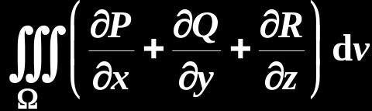
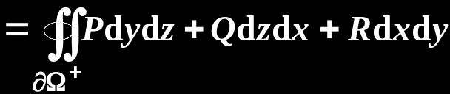
一、高斯公式
平面闭曲线
推广
空间闭曲面
Green 公式
Gauss 公式
定理10.7 设Ω是一空间闭区域, 其边界曲面 ∂Ω 由
分片光滑的曲面组成,
如果函数 P(x, y, z), Q(x, y, z),
R(x, y, z)在Ω上具有一阶连续的偏导数, 那么

Slide 8
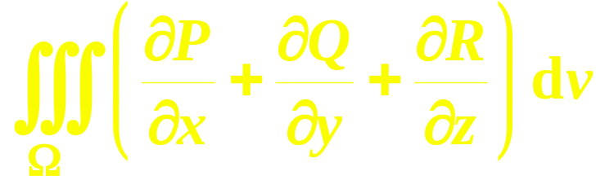

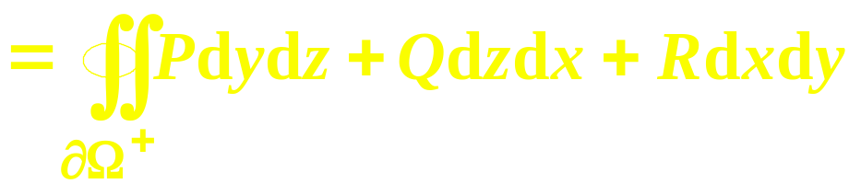
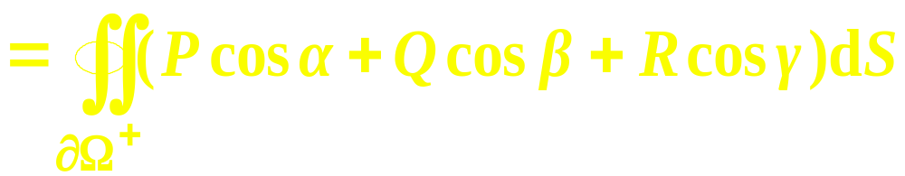

高斯公式
或
其中
表示Ω的边界曲面的外侧.
方向余弦.

Slide 9
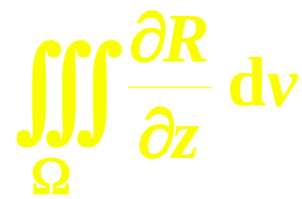
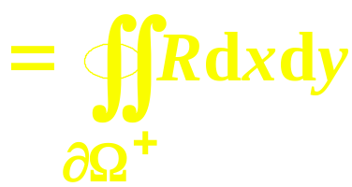
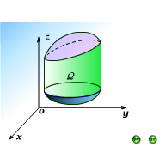
证
先证明第三项
假设：

Slide 11
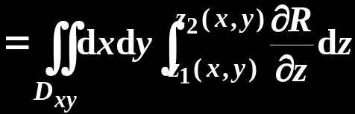
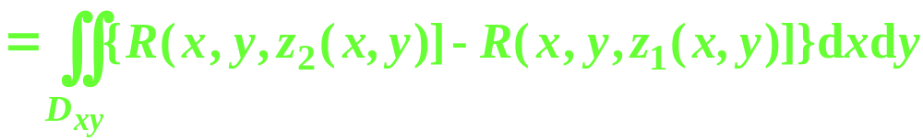
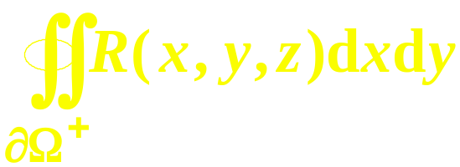
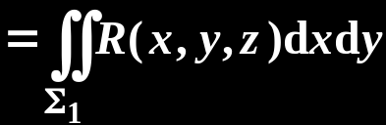
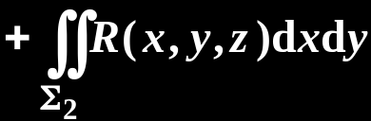
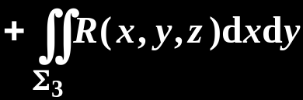
一方面，
另一方面，

Slide 12
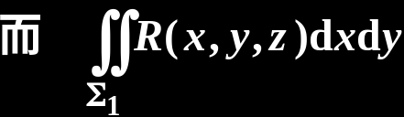
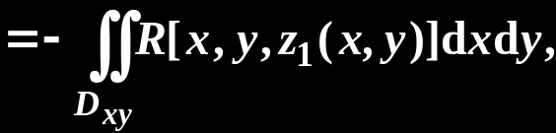
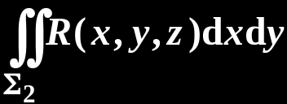
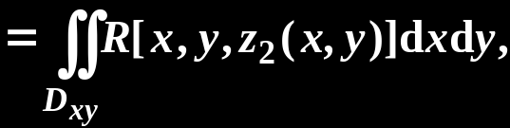
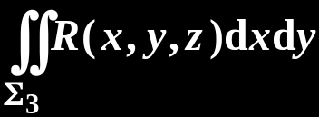


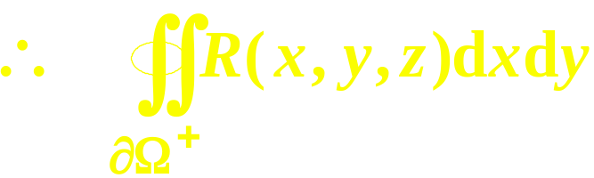
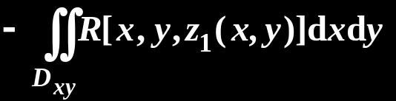

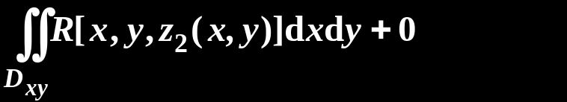
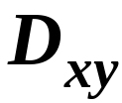
z
O
y
x

Slide 13
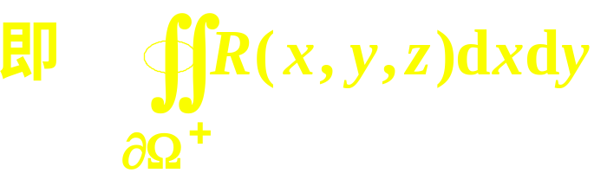
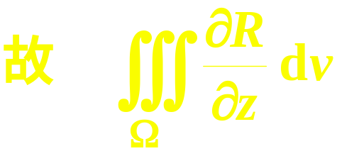
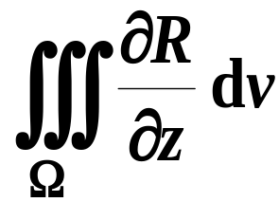
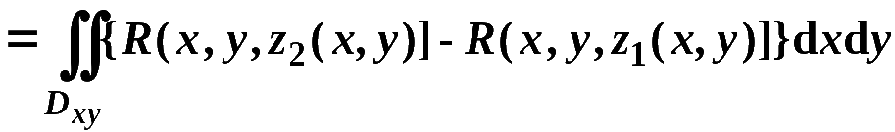

Slide 14
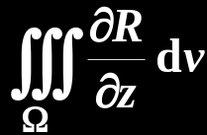
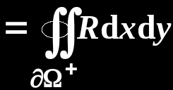

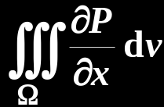
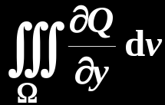
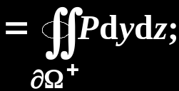
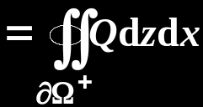
下两式也成立
三式相加可得
高斯公式

Slide 15


称为简单区域.
若Ω不是简单区域,
则可引进辅助面将其分割
成若干个简单区域,
在辅助
面正反两侧面积分正负抵消,
故高斯公式仍成立.

Slide 16
注
1° 高斯公式表达了空间区域上的三重积分与
其边界曲面上的曲面积分之间的关系.
2° 高斯公式使用的条件：
奇点： Σ所围闭区域Ω上，使P, Q, R 没有一阶连续偏导数的点.
① Σ封闭，外侧
(内)
② P，Q，R 在Σ所围
闭区域Ω上有一阶连续偏导数.
+
–

Slide 17
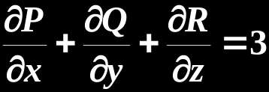
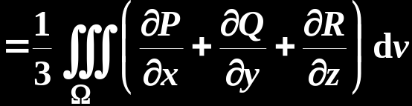
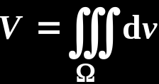
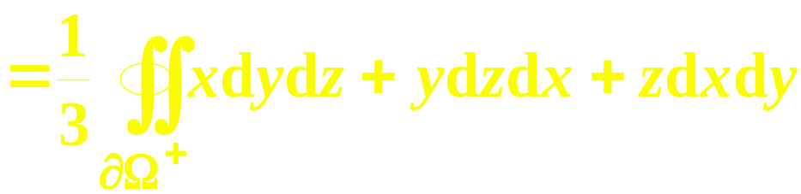
3°
由高斯公式可得空间立体的体积:

Slide 18
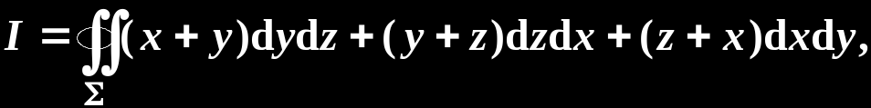


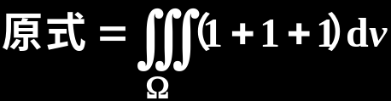
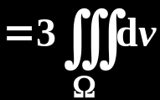

例1
二、简单应用
计算曲面积分
(§5，例4)
解
(方法2 )

Slide 19
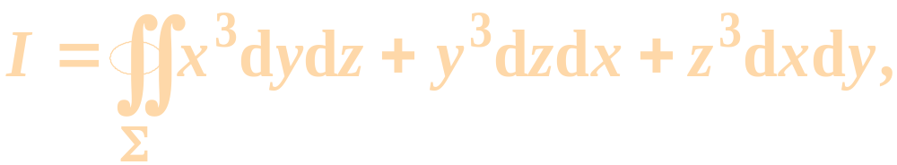
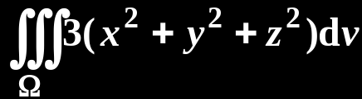


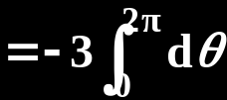
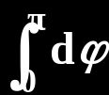
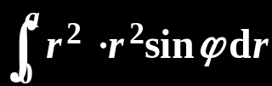
例 2
计算曲面积分
-
解
注意积分曲面的方向
球面坐标

Slide 20
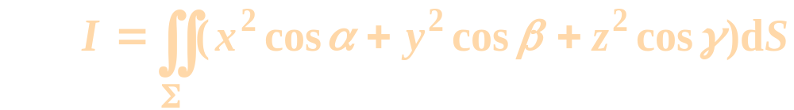

例3
利用高斯公式计算曲面积分
解(方法1)

Slide 21
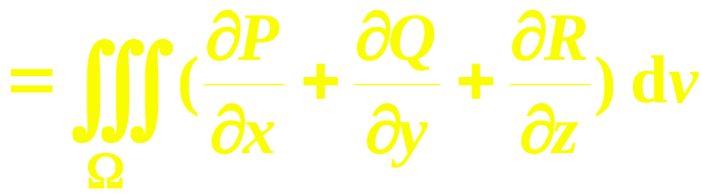
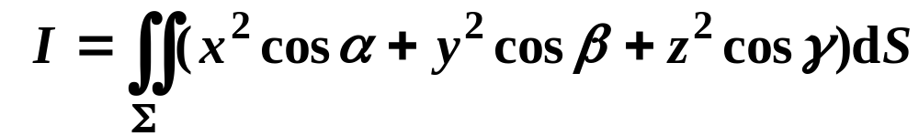

Slide 22
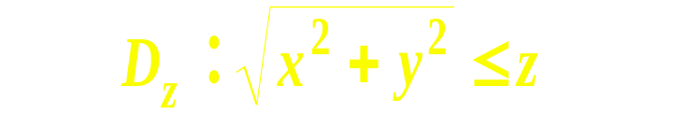

关于x奇函数
关于y奇函数
D_{xy}
关于yOz面对称
关于zOx面对称
方法2
方法1

Slide 23



D_{xy}

Slide 24




Slide 25





(方法2)

Slide 26



例 4
设Σ是光滑的闭曲面，V是Σ所围的立体Ω
的体积. r 是点 ( x, y, z ) 的矢径，
试证明：
证

Slide 27
高斯公式

Slide 28




例 5
z
解
补
O
Σ₁
y
x
Σ
能否直接用高斯公式？
否！

Slide 29

z
变形:
Σ₁
O
y
x
Σ

Slide 30


z
Σ₁
O
y
x
Σ

Slide 31





z
Σ₁
O
y
x
Σ

Slide 32



三、物理意义—通量与散度
1. 通量
(1)定义
设有向量场
P, Q, R具有连续一阶偏导数,
Σ是有向曲面片,
其单位法向量 为n,
称
为向量场A
通过有向曲面 Σ 的通量.

Slide 33



(2) 背景

Slide 34






(3) 通量Φ > 0 (<0, =0 )的物理意义
以流速场为例.

Slide 35









Slide 36

单位时间通过
Σ （Σ为取外侧的闭曲面）的流量为
1. Φ > 0 时,
流入Σ的流体质量少于
流出的,
Σ内有泉;
以产生同样多的流体进行补充.
2. Φ < 0 时,
流入Σ的流体质量多于流出的,
Σ内有洞;
以吸收同样多的流体进行抵消.
3. Φ = 0 时,
流入与流出Σ的流体质量相等, Σ内无源.

Slide 37


2. 散度
设有向量场
(1) 定义
在点 M(x, y, z) 处
记作
称为向量场 A 在点 M 的散度.

Slide 38






根据高斯公式, 流量也可表为
设Σ是包含点M且方向向外的任
一闭曲面, 所围区域Ω的体积为V,
令Ω 以任意方式缩小至点 M ,
积分中值定理

Slide 39
表明该点处有正源,
表明该点处有负源,
表明该点处无源,
上述极限绝对值的大小反映了源的强度.
可以将通量对体积的变化率定义为散度.

Slide 40









(2)
意义：

Slide 41


(3) 高斯公式的另一种形式：
意义：分布在Ω内的源头所产生的流体总质量等于离开Ω的流体总质量.
或分布在Ω内的源头所吸收的流体总质量等于进入Ω的流体总质量.

Slide 42
内容小结
1. 高斯公式
2. 向量场通过有向曲面Σ的通量为
3. G 内任意点处的散度为

